Slide 1
Институт развития образования
МОУ «Средняя школа №10»
Логоритмические упражнения в работе учителя-логопеда с детьми с ОВЗ в начальной школе
учитель-логопед Смирнова О.Е.
27.03.2023
г.Ярославль

Slide 2
Практика работы в общеобразовательной школе подтверждает увеличение:
количества детей школьного возраста с трудностями в обучении, обусловленными особенностями развития речевой и когнитивной сферы
количество нуждающихся в логопедической и психолого-педагогической помощи
30% обучающихся начальной школы с задержкой психического развития

Slide 3
Общеобразовательные классы
около 75% - 80% процентов детей школьного возраста нуждаются в логопедической помощи
более 70% из них имеют неврологическую симптоматику
более 60% детей с логопедическими нарушениями имеют сопутствующие медицинские показатели снижения здоровья, которые осложняют процессы становления и развития познавательных и речевых функций

Slide 4
Категории детей с ОВЗ
МОУ «Средняя школа №10»
слабослышащие
с тяжелыми нарушениями речи
с нарушениями опорно-двигательного аппарата
с задержкой психического развития
с расстройствами аутистического спектра
со сложными дефектами

Slide 5
Нарушения когнитивных функций у детей
Легкие когнитивные нарушения
Задержки речевого развития
Задержки психического развития
Парциальный когнитивный дефицит
СДВГ
Дисграфия
Дислексия
Акалькулия
Специфические нарушения речи (дисфазии развития)
Тяжелые когнитивные нарушения (менее 1% детей школьного возраста)
Умственная отсталость
Аутизм
Задержка психического развития
Задержка речевого развития
Аутизм
Умственная отсталость
Шизофрения
Лёгкое когнитивное расстройство
Парциальный когнитивный дефицит
Нарушение экспрессивной речи
Дислексия
Дисграфия
Акалькулия
Специфические расстройства учебных навыков
7- 10% школьников
Менее 1% школьников

Slide 6
Проблема:
нарушение ритмико-слоговой структуры слова
нарушение фонематического слуха
ошибки интонационные
орфоэпические
множественные просодические нарушения

Slide 7
Логоритмика-средство коррекционно-педагогической работы по профилактике и преодолению нарушений речевого развития.
Логоритмические упражнения как средство формирования фонематического и просодического компонентов речи в начальной школе.

Slide 8
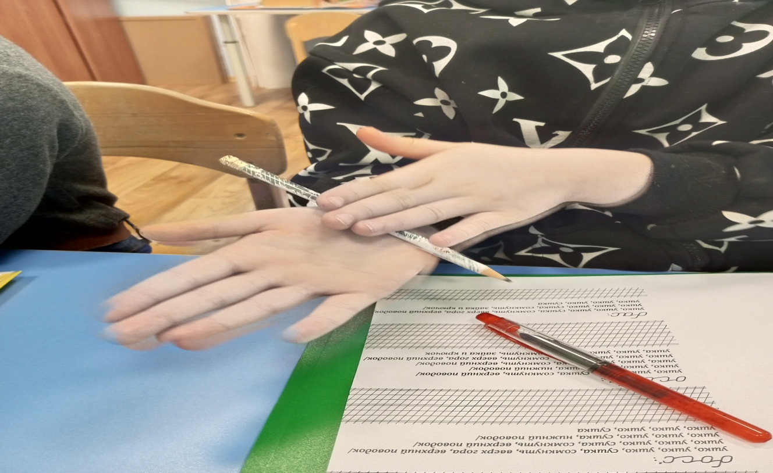
Ритмическая организация деятельности детей с нарушениями психомоторного развития находится в прямой зависимости от состояния нервной системы и отдельных анализаторов.

Slide 9
Зрительный анализатор обеспечивает формирование зрительных ощущений, восприятие информации об окружающем мире, направление движения, оценивание пространства в нём и ориентировок.
Слуховой анализатор обеспечивает ориентировку в звуковых сигналах окружающей среды, способность восприятия разговорной и вокальной речи, музыки, служит необходимым компонентом общения, познания.

Slide 10
Вестибулярный анализатор обеспечивает ощущение, возникающее при прямолинейном движении( маршировка,).вращательные движения телом(кружения), при изменении положений головы. Поворотах, наклонах
Двигательный анализатор обеспечивает положение тела в пространстве, позу, участвует в координации мышечной деятельности и формировании мышечного чувства( чувство положения, чувство движения, чувство силы, необходимой для движения или удержания суставов в одном положении)

Slide 11
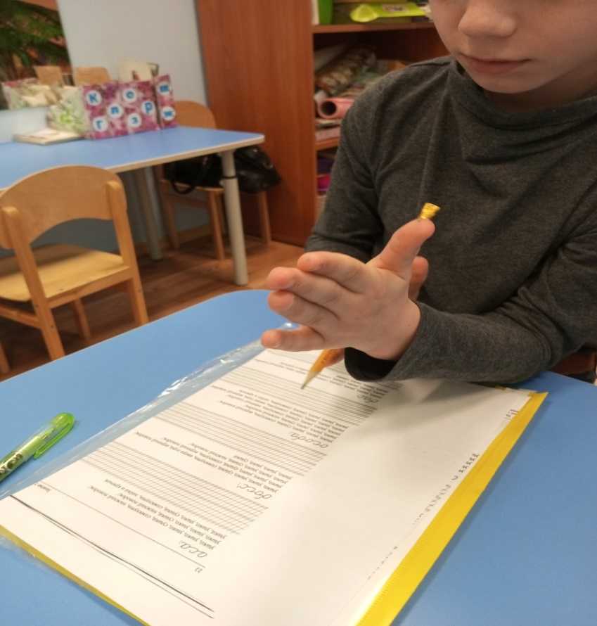
Структура системы работы по формированию чувства ритма у детей с разными проблемами в развитии включает:

Slide 12
Коррекцию речевых и неречевых нарушений у детей-логопатов,
Устранение гиперактивности, импульсивности, поведенческих расстройств, развитие психомоторики и выработку уравновешенного эмоционального состояния организма у детей с зпр,
Обеспечение активизации моторных функций, деятельности головного мозга, нервной системы, речи у умственно отсталых детей.

Slide 13
4) Выработку двигательных умений , развитие двигательных способностей, координацию и выразительность движений. Активизацию моторно-двигательной сферы у детей с нарушением ода, развитию произносительной стороны речи у детей с нарушением слуха,
5) Формирование пространственной ориентировки, активизацию слуховых и речевых процессов, развитие меткой, общей моторики у детей с нарушением зрения.

Slide 14
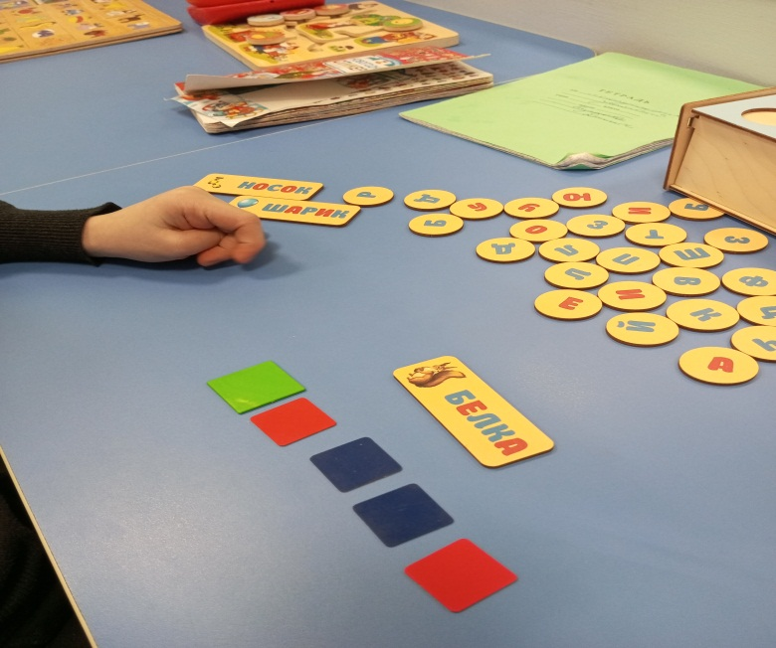
Для формирования словесного ритма используются различные стихотворные тексты, которые помогают детям различать место сильного, ударного слога в слове, озвучивать его повышением силы голоса или звуковыми жестами: хлопками, шлепками, притопами, постукиванием.

Slide 15
Система упражнений:
1. Маршировка:
уроки физкультуры, утренняя зарядка, физкультминутки( сопровождаем речёвками):
На парад идёт отряд,
Барабанщик очень рад.
Барабанит, барабанит полтора часа подряд,
Левой, правой,
Левой, правой –
Барабан уже дырявый( различные варианты)

Slide 16
Система упражнений:
2. Вводная ходьба
(бодрый шаг, высокий шаг, топающий шаг, широкий шаг, спокойный шаг, мягкий, пружинный шаг, приставной шаг, ходьба на носках (использование на фронтальных и индивидуальных занятиях с прошагиванием в соответствии темпу, ритму, общему настроению произведения, автоматизируемому звуку и тд.)

Slide 17
Система упражнений:
К нам весна шагает
Быстрыми шагами,
И сугробы тают под её ногами…
Рыбка , рыбка,
Вот червяк!
Откуси хоть чуточку!
-Не проси меня ,рыбак,
Попадусь на удочку!

Slide 18
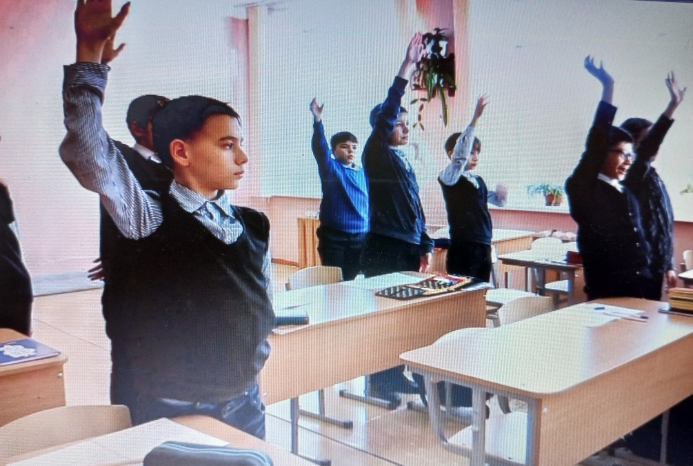
Система упражнений:
3. Упражнения, регулирующие мышечный тонус
( Ёлочки- берёзки) или( снежинка-льдинка)
4. Игры и упражнения на развитие внимания

Slide 19
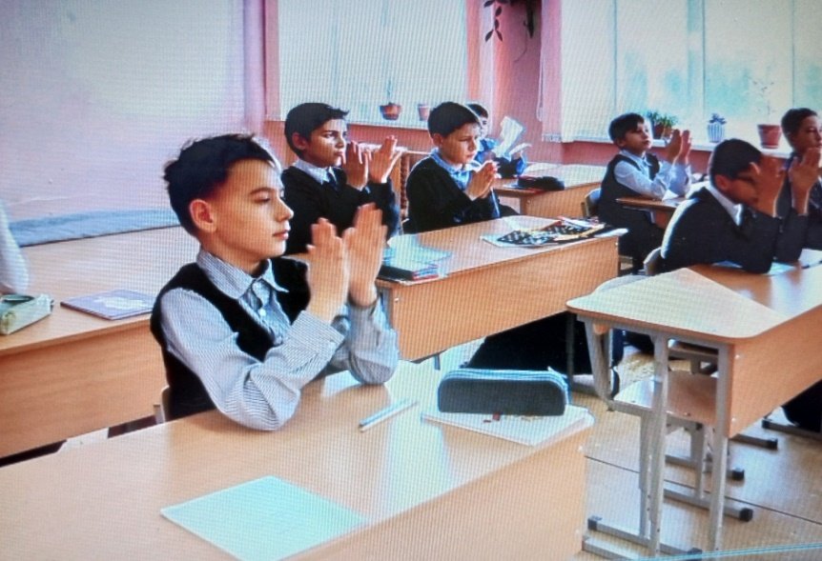
Система упражнений:
5. Игры на развитие памяти(повтори песенку ладошек) (песенки ладошек с ритмом и ударным слогом)
6. Счётные упражнения( речёвки –физкультминутки, речёвки-считалки) упражнения на счёт слогов с прошагиванием, с прохлопыванием)

Slide 20
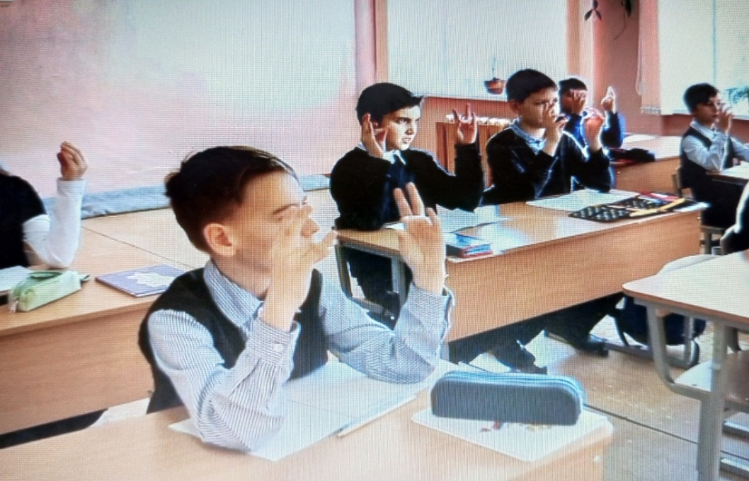
Система упражнений:
7. Речедвигательные упражнения без музыкального сопровождения
8.Упражнения на развитие чувства темпа
9. Упражнения на развитие чувства метра и размера

Slide 21

Система упражнений:
10. Ритмические упражнения( различные пальчиковые гимнастики, гимнастики с предметам: школьные принадлежности, массажные мячики, массажные коврики, молоточки идр.))
Карандаш, карандаш,
Нарисуй рисунок наш!

Slide 22
Система упражнений:
11. Игра на детских инструментах( бубны, маракасы, костаньеты, трещетки, коклокольчики как на индивидуальных, так и фронтальных занятиях)
12. Музыкальная игра( урок музыки, физкультуры, утренняя зарядка, физкультминутки).

Slide 23
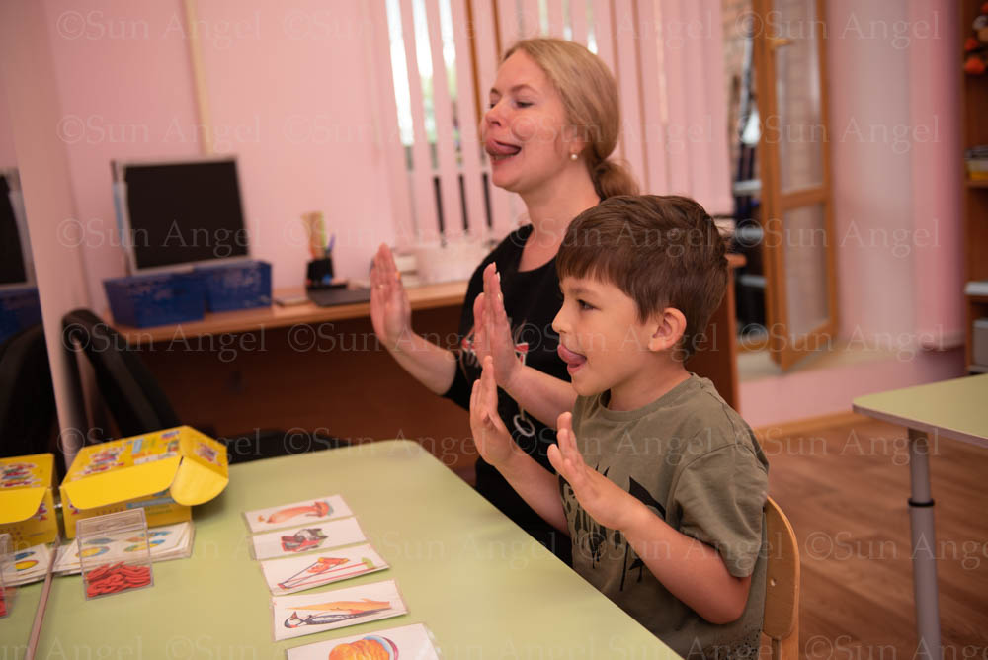
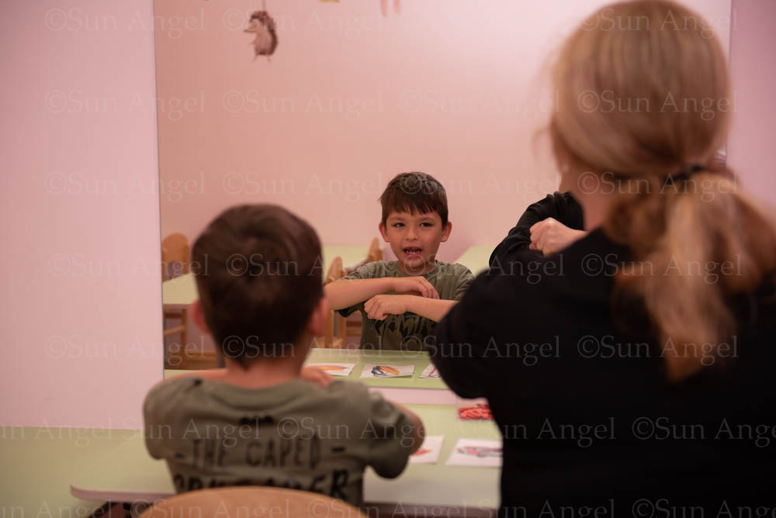
Система упражнений:
Артикуляционная гимнастика с элементами логоритмики

Slide 24
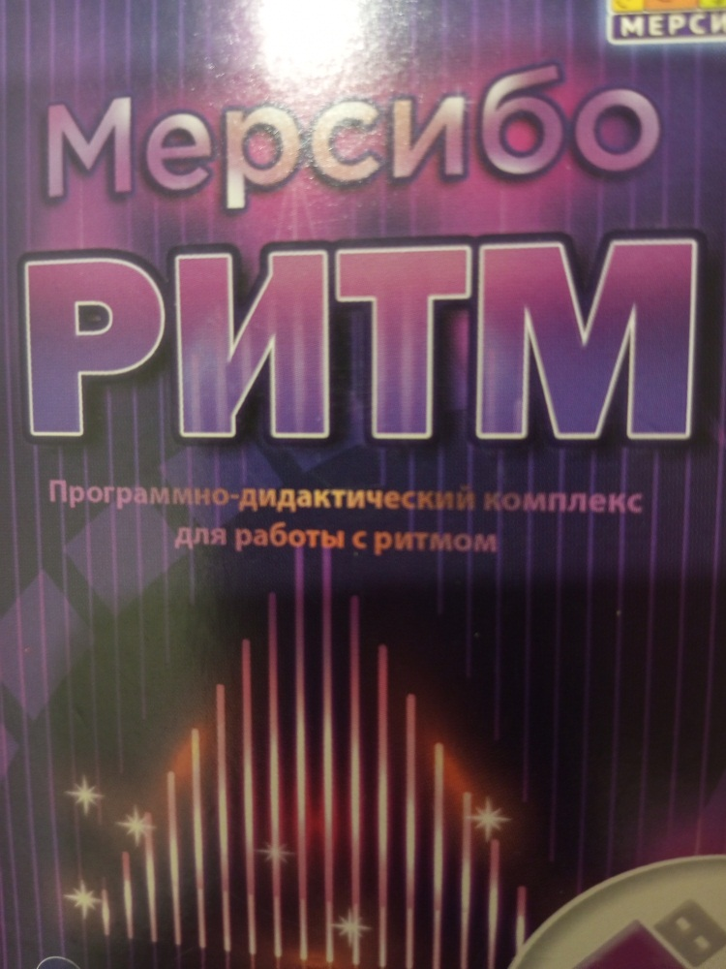
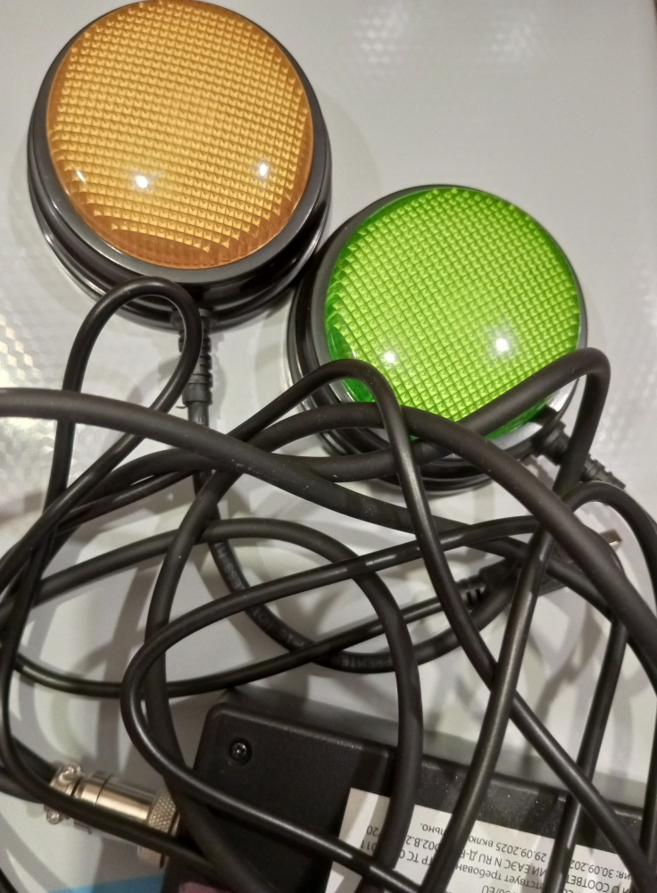
ИКТ в формировании восприятия и воспроизведения ритма

Slide 25
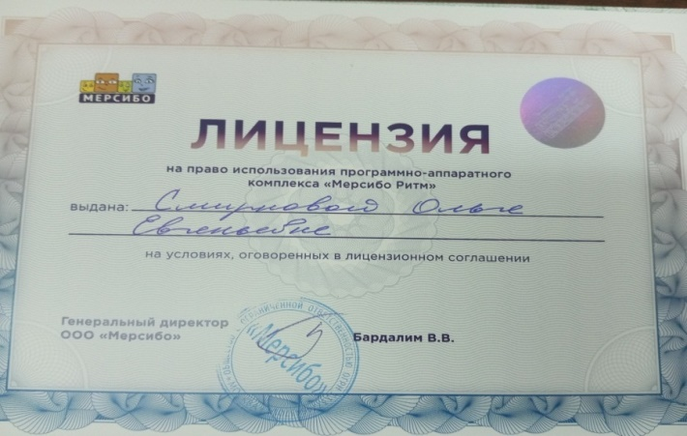
Выводы и перспективы:
Логоритмика как эффективное средство профилактики и коррекции фонематических и просодических нарушений у детей младшего школьного возраста требует повышения компетентности педагога
Внедрение системы логоритмических упражнений в начальных классах при реализации АООП и ООП

Slide 26
Спасибо
за внимание!

